Slide 1

집현전 초급반 허치영
A Neural Probabilistic Language Model
Bengio, Y., Ducharme R., Vincent P. & Jauvin C. (2003)
https://github.com/jiphyeonjeon
Notes:
집헌전 초급반 3번쨰 발표를 맡은 허치영입니다
제가 발표할 논문은 A Neural Probablistic Language Model 입니다

Slide 2
Contents
Abstract
Introduction
Model Architecture
Experiment & Results
Reference
Notes:
목차는 다음과 같고요

Slide 3
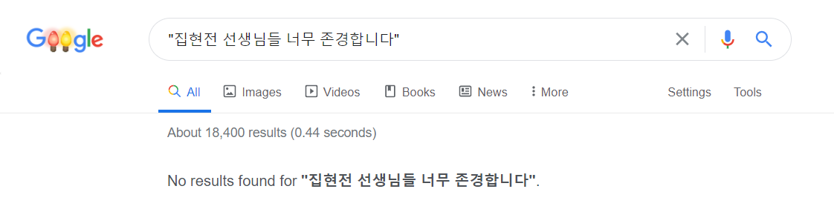
Abstract
기존 Statistical Language Model의 문제점
Curse of dimensionality
Training dataset에서 등장하지않은 word sequence가 test 과정에서 등장할 경우가 많기 때문
Notes:
이 논문은 옛날의 통계기반 language model의 문제를 해결하려고 만들어진 논문이에요
통계기반 languae model은 단어시퀀스의 결합확률을 학습하는게 목적인데
이건 차원의 저주때문에 상당히 힘듭니다
여기 논문에서는 차원의 저주를 학습과정에서 나타나지않은 시퀀스가
테스트 시 등장하게 되는경우로 묘사를하는데 예를 들면 이렇죠
(사진설명)

Slide 4
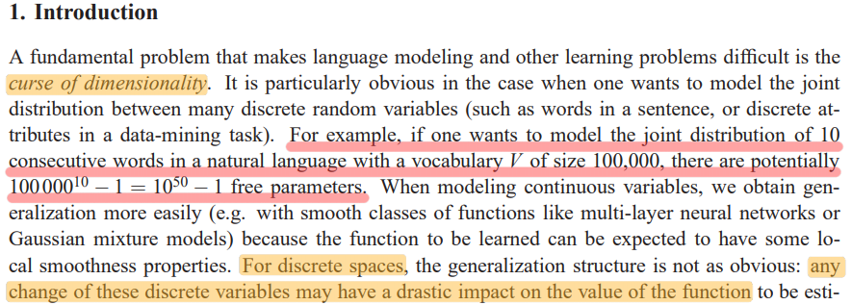
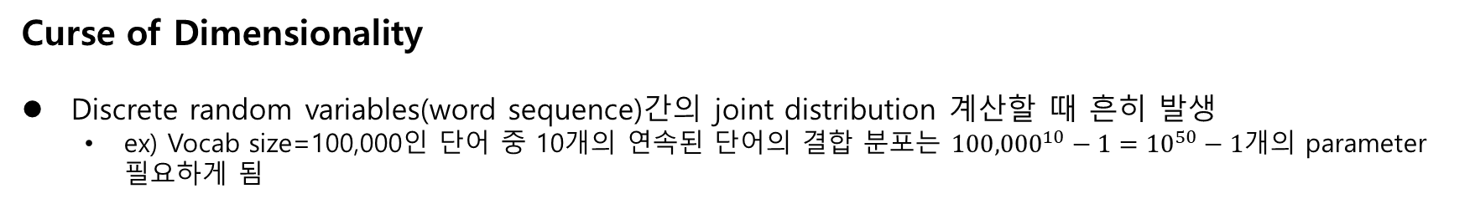
Introduction
Curse of Dimensionality
Discrete random variables(word sequence)간의 joint distribution 계산할 때 흔히 발생
ex) Vocab size=100,000인 단어 중 10개의 연속된 단어의 결합 분포는 ${100,000}^{10}−1={10}^{50}−1개$의 parameter 필요하게 됨
Notes:
차원의 저주는 discrete한 랜덤변수들, 여기서는 word sequence죠
이 변수들간의 joint distribution을 구하려 할때 자주 발생한다고합니다
여기서 예시로 든 경우가
Voca 사이즈가 10만일 때, 단어 10개짜리 시퀀스
에 대한 joint distribution을 구하는 건데요
이 때 아마 여기서는 원핫벡터로 단어를 표현한다고 하는것같아요
그럴때 필요한 파라미터 수가 10만의 10제곱, 그러니까 10의 50승
엄청나게 많은 수의 파라미터가 필요하다는거죠
파라미터수만 늘어나는게 아니라 이게 원핫으로 나타내다보니까
각 단어 표현이 되게 sparse해져요 1이 하나밖에 없는데 0은 10의 50승 이러고있고
게다가 원핫이다 보니까 원핫끼리 내적했을때 값이 0, 유사도 구분이 안되기도하죠
이게 되게 큰 문제점중 하나라고 합니다

Slide 5

Introduction
Long-term Dependency
기존의 Statistical model
Conditional Probability : $\hat{P}\left(w_{1}^{T}\right)=\prod_{t=1}^{T}{\hat{P}(w_{t}|w_{1}^{t−1})}$
이전에 등장한 모든 단어들의 조건부 확률의 곱으로 표현함
N-gram model
Conditional Probability : $\hat{P}(w_{t}|w_{1}^{t−1})≈\hat{P}(w_{t}|w_{t−n+1}^{t−1})$
앞선 n-1개의 단어만으로 Statistical model의 조건부확률 근사
Sequence내 더 가까운 단어일수록 통계적으로 더 의존적이기 때문
Problems
N-gram sequence가 training dataset에 등장하지 않을 경우 zero probability 부여하게 됨
Simple answer : Smaller context (작은 n-gram) 사용 (ex: back-off/smoothed trigram)
장기의존성 포착 불가
> Long-term dependency 예시
한국에 한평생동안 살아온 그는 단 한번도 해외여행을 다녀오거나 다른 언어를 배울 기회가 없어 오직 _____밖에 구사할 줄 모른다.
Notes:
그리고 또 하나가
원래 통계기반 모델에서 joint probability를 계산할 때 시퀀스 처음부터 예측하려는 단어 직전까지
전부다 조건부확률의 곱으로 표현했습니다
이걸 조금 개선한게 n-gram, 아마 제 생각에는 계산량이 좀 많아서
계산량을 더 작게 하려고 시도한 결과가 이건거 같아요
직전 몇단어만을 이용해서 기존의 조건부 확률을 근사하자라는 생각인거 같습니다
그리고 자세히 알아보진못했는데 여기 n-gram에 여전히 남아있긴하지만
zero probability를 부여하는 문제가 기존 통계기반에서는 더 심했을것 같아요
시퀀스가 n-gram 단위로 쪼개는거 보다 더 기니까 등장확률도 좀 낮겠죠
그래서 n-gram으로 약간 개선하고자 했으나 여전히 문제는 남아있었습니다
그래서 사람들이 제안한 기법들이 좀더 작은 n-gram을 써보자였어요
그리고 back-off나 smoothed, additive smoothing같은 기법을 좀 더해서
개선을 가져오긴했는데 그래도 아직 좀 문제가 됐던거 같습니다
그리고 n-gram 사용시 또 문제가 장기의존성을 못잡아내요
이게 뭐냐면 밑에 예시처럼 (예시 읽기)
이런 상황일 때 빈칸에 뭐가 들어갈지 예상해보려면 맨앞에 있는 한국이라는
단어를 알아야됩니다
근데 n-gram, 막 tri-gram, bi-gram 이런거 쓰면 알수가없죠
그러자고 window 크기를 늘리자니 zero probability가 문제고..
다시 돌아와서)
이 문장이 안나타나더라도 얘랑 비슷한 구조를
가지고 있는 시퀀스가 코퍼스안에 있었으면 얘는 이 문장에 대해
zero probability를 안준다는 거죠

Slide 6
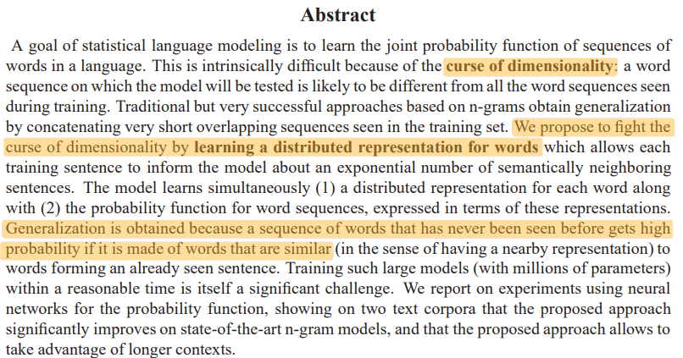
Abstract
기존 Statistical Language Model 문제 해결시도
Distributed representation을 이용하자
처음 등장하는 Word sequence라도 이미 문장에 등장했던 sequence내의 단어와 비슷하면 높은 확률을 부여하여 Generalization 획득
EX)
The cat is walking in the bedroom
A dog is running in a room
Notes:
그래서 저자가 제안한 방법이
distributed representation을 써보자! 였습니다
어떤식이냐면 처음보는 시퀀스라도
이미 본적있는 sequence의 단어들과 문맥이 비슷하면
높은 확률값을 주어 일반화를 얻게됩니다.
그러니까 여기 예시처럼 만약 (아래 문장읽기) 이
처음보는 시퀀스인데 (위의 문장읽기)는 한번 본적이 있다면
처음나타나난 시퀀스여도 zero probability를 안준다는겁니다

Slide 7
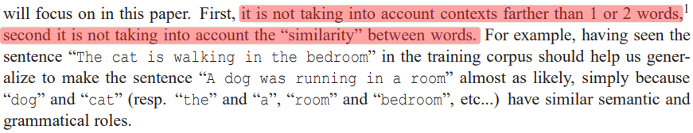
Introduction
Focus of this paper
바로 앞의 1~2 단어보다 더 멀리 있는 information 포착하기
단어간 유사성 찾기
Notes:
이 논문에서 중점적으로 해결하려는 문제는
bi-gram, tri-gram에서는 포착못하던 long-term dependency를
해결하고, 단어간의 유사성을 알아내는 겁니다

Slide 8
Introduction
Proposed Approach
Vocabulary의 각 단어를 실수 공간에서 distributed word feature vector로 표현
각 feature vector는 적은 수의 특징으로 벡터 공간의 한 점에 mapping됨
Feature vector는 이전의 의미적 지식을 활용해 초기화 가능
Word sequence의 joint probability function을 해당 sequence내 단어들의 feature vector로 표현
Probability function은 주어진 이전단어의 다음 단어의 conditional probability의 곱으로 나타냄
Function의 parameter는 training data의 log-likelihood를 최대화하며 반복해서 조정
Word feature vector와 probability function의 parameter 동시에 학습
Notes:
이 논문에서 제안한 방법을 간단하게 설명하자면 우선
Vocaburary의 단어들을 distributed representation으로 표현하고
corpus의 단어 시쿼스의 등장확률 그러니까 joint probability를
시퀀스내 단어의 feature vector로 표현합니다
이 feature vector들은 비슷한 단어의 경우
그러니까 dog과 cat같은 단어들은 비슷한 feature vector로
표현합니다
그리고 language model은 이 feature vector와 확률함수의 파라미터를
동시에 학습하며 진행
이렇게 세 가지로 구분할 수 있습니다

Slide 9
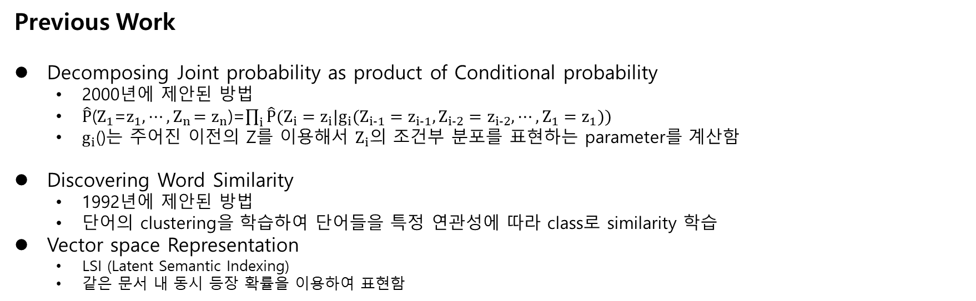
Introduction
Previous Work
Decomposing Joint probability as product of Conditional probability
2000년에 제안된 방법
$\hat{P}$($Z_{1}$=$z_{1},⋯{,Z}_{n}{=z}_{n}$)=$\prod_{i}{\hat{P}(Z_{i}=z_{i}|g_{i}(Z_{i−1}=z_{i−1},Z_{i−2}=z_{i−2},⋯,Z_{1}=z_{1}))}$
$g_{i}$()는 주어진 이전의 Z를 이용해서 $Z_{i}$의 조건부 분포를 표현하는 parameter를 계산함
Discovering Word Similarity
1992년에 제안된 방법
단어의 clustering을 학습하여 단어들을 특정 연관성에 따라 class로 similarity 학습
Vector space Representation
LSI (Latent Semantic Indexing)
같은 문서 내 동시 등장 확률을 이용하여 표현함
Notes:
NPLM 이전에 발표됐던 방법들 중에 NPLM과
관련된 방법들이 있는데 우선 처음으로
Joint probability를 조건부확률의 곱으로 나타내는 겁니다
원래 표현하고자 하는 식이 n개의 단어로 이루어진
단어 시퀀스가 나타날 확률
그러니까 Z_1에서 Z_n까지의 결합확률인데 이걸
2000년에 발표된 논문에서는 i번째 단어가 등장할 확률을
joint probability가 아닌 i 이전의 단어들이 등장할 확률을
함수 g_i로 표현하고 그 값 g_i와 Z_i의 조건부확률을 이용해서
구합니다. 그리고 단어 시퀀스 내의 전체 단어들에 대해 전부 구하고
그걸 다 곱해서 원래 구하려는 joint probability를 표현합니다
그리고 단어간 유사도를 1992년 제안된 논문에서는 class로 구별하여
표현했는데요 단어의 clustering을 학습하여 각각 단어의 연관성에 따라
클래스로 구분하여 유사도를 학습합니다
그리고 이 단어의 백터표현은 예전에는 문서내 동시등장확률
단어들의 co-occurrence를 이용해서 벡터로 나타냈습니다

Slide 10
Introduction
Difference from Previous Work
Decomposing Joint probability as product of Conditional probability
이전의 방법은 각 time별로 다른 g() 사용함
논문에서 제안된 방법은 각 time별로 동일한 g() 사용 (Parameter sharing)
Discovering Word Similarity
Class 대신 Distributed feature vector(연속 실수 벡터)를 통해서 단어간 유사도를 표현
Notes:
근데 이러한 방법들이 NPLM에서는 약간
다르게 사용되는데
이 조건부확률 곱으로 나타낼 때 사용된 g_i가 원래는
i별로, 그러니까 time-step별로 다른게 사용됐다고합니다
근데 여기 논문에서는 시간별로 차이를 안두고 다 똑같은
g() 함수를 사용해서 학습해야할 파라미터 수를 줄였습니다
parameter sharing이라고 논문에서는 말해요
그리고 word similarity는 class로 알아냈던걸 여기서는
distributed feature vecotr를 써서 표현햇습니다

Slide 11
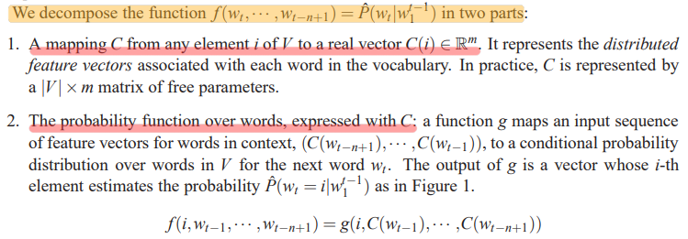

Model Architecture
Overall structure
Objective
Training set 외$의 경우에서 높은 \text{likelihood}얻는 \text{model} f\left(w_{t},⋯,w_{t−n+1}\right)$=$\hat{P}\left(w_{t} | w_{1}^{t−1}\right) 학$습
Perplexity 최소화 $\min\left\{{\hat{P}\left(w^{t} | w_{1}^{t−1}\right)}^{−\frac{1}{t}}\right\}$
Decompose f() in two parts
|V| x m 크기의 행렬 C에서 feature vector 참조 C(i)
C의 각 행은 한 단어의 feature vector 표현
Matrix C로 표현되는 단어에 대한 Probability function
$f\left(i, w_{t−1}, ⋯, w_{t−n+1}\right)=g\left(i,C\left(w_{t−1}\right), ⋯, C\left(w_{t−n+1}\right)\right)$
g는 word sequence의 단어의 feature vector를 다음 단어 $w_{t}$에 대한 Conditional probability에 mapping
g의 출력은 $\hat{P}\left(w^{t}=i | w_{1}^{t−1}\right)$ (i는 행렬 C의 i번째 word feature vector)
Function g는 feed-forward 또는 recurrent neural network와 같은 형태로 구현됨
Notes:
NPLM이 하려는거는 조건부 확률,
시퀀스에서 첫단어부터 예측하려는 단어 직전까지의
단어 전부와 예측하려는 단어 w_t의 조건부확률을
잘 나타내는 함수 f를 찾아내고 perplexity 그러니까
간단하게 이 문장이 얼마나 부자연스러운가 하는 수치를
최대한 작게 만드는게 목표입니다.
그러려면 이 함수 f를 잘 만들어야되는데
여기서는 f를 크게 두 부분으로 나눠서 설명합니다
우선 행렬 C에서 각 행 하나를 참조합니다
이 C 행렬은 Vocabulary크기만큼의 행과 feature vector의
차원 수 만큼의 크기 m만큼의 열을 가지는데 이 행렬의
각각 행 하나는 해당 index 그러니까 예시로 0010의
원핫을 가지는 단어를 C의 세번째 행에 표현하는거죠
이런식으로 모든 단어의 표현을 C에 저장하고
모델에 단어 시퀀스를 넣으면 각 단어의 인덱스에
해당하는 열을 참조해 모델에 집어넣어줍니다
그다음으로는 그 단어들의 feature vector를 이용해서
다음단어를 예측하는 조건부확률을 학습하게 됩니다.
여기서는 그 과정을 함수 g로 표현했는데 이거는
feed-forward나 recurrent neural network로
구현한다
이렇게 말합니다

Slide 12
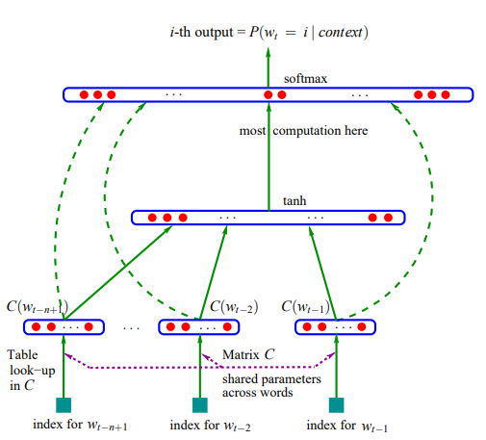
Model Architecture
function g()
Direct Connection from word features to output (Optional)
Notes:
전체적인 모델의 구조는 이 그림과 같은데요
맨 아래쪽을 보면 이렇게 단어 시퀀스의 인덱스를 받아서
C 행렬에 참조 look-up해서 함수 g에 넘겨줍니다,
이 모델은 g를 하이퍼볼릭 탄젠트와 소프트맥스로 구성했는데
이 레이어들을 통과해서 다음단어를 예측합니다

Slide 13

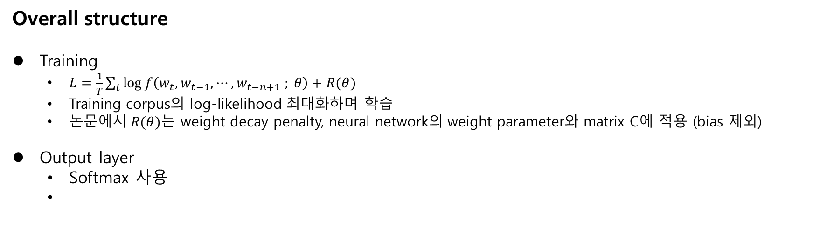
Model Architecture
Overall structure
Training
$L=\frac{1}{T}\sum_{t}{\log{f\left(w_{t}, w_{t−1}, ⋯, w_{t−n+1} ; θ\right)+R(θ)}}$
Training corpus의 log-likelihood 최대화하며 학습
논$문에서 R(θ)$는 weight decay penalty, neural network의 weight parameter와 matrix C에 적용 (bias 제외)
Output layer
Softmax 사용
Notes:
모델의 학습은 여기처럼 training corpus의
log-likelihood를 최대화하는 방향으로 학습합니다
여기서 R()은 규제항으로 bias제외하고 look-up table C랑
weight parameter에 weight decay penalty를 적용합니다
output에서는 아까 말했듯이 softmax를 쓰는데

Slide 14
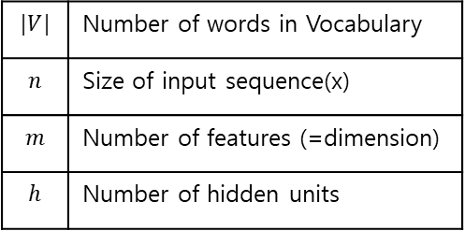
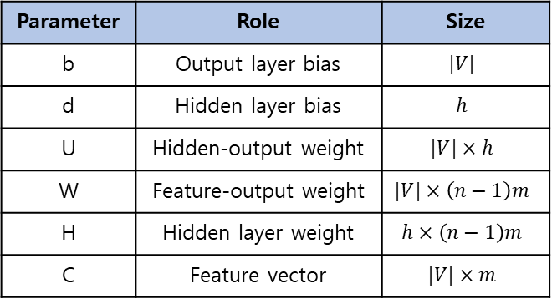

Model Architecture
Structure detail
$y_{i} \& Parameters$
각 i번째 출력단어에 대한 unnormalized log-probability
$y=b+Wx+U\tanh{(d+Hx)}$
이 때 $x=\left(C\left(w_{t−1}\right), C\left(w_{t−2}\right), ⋯, C\left(w_{t−n+1}\right)\right)$, concatenation of the input word features.
Parameters : b, W, U, d, H
W는 direct connection 없으면 0로 설정
Number of parameters : $\left|V\right|\left(1+nm+h\right)+h\left(1+\left(n−1\right)m\right)$, dominating factor : $\left|V\right|\left(nm+h\right)$
Parameter의 수는 $|V|에$ 따라 선형적으로 증가
Stochastic gradient ascent
Training corpus의 t번째 단어로 gradient ascent 반복 수행
$θ→θ+ε\frac{∂\log{\hat{P}\left(w_{t} | w_{t−1}, ⋯, w_{t−n+1}\right)}}{∂θ}$ ($ε :$ learning rate)
Parameter | Role | Size
b | Output layer bias | $$|V|$$
d | Hidden layer bias | $$h$$
U | Hidden-output weight | $$|V|×h$$
W | Feature-output weight | $$|V|×\left(n−1\right)m$$
H | Hidden layer weight | $$h×\left(n−1\right)m$$
C | Feature vector | $$|V|×m$$
$$|V|$$ | Number of words in Vocabulary
$$n$$ | Size of input sequence(x)
$$m$$ | Number of features (=dimension)
$$h$$ | Number of hidden units
Notes:
여기서 y_i는 어떻게 계산되냐면
우선 softmax니까 vocab의 각 단어에 대해 모두
확률을 구하니까 V 개의 출력이 나옵니다
각 i 번째 단어들에 대한 값들이 y_i인데 다음단어로
i번째 단어가 될 확률이 y_i값이 되는거죠
이 y는 NPLM 모델에서 이렇게 식으로 표현됩니다
여기서 x는 입력단에서 단어 시퀀스를 look-up한 것들을
concat해서 나타난 input인데 이건 크기가 concat했기 때문에
(n-1)m 길이의 한행짜리 벡터입니다
파라미터는 b, W, U, d, H가 있고 여기서 Wx항은
(다시 ppt12로 돌아가서) 여기 direct connection이 없으면
W값을 0으로 설정합니다
(다시 ppt14로) 각 파라미터들의 크기를 정리하면 이런데
이걸 다 더해서 정리해보면 V(1+nm+h)+h(1+(n-1)m),
이렇게 나오고 이중에서 제일 영향을 크게 끼치는 값이
V(nm+h)입니다 논문에서 말하는건 이게 Vocab의 크기에
따라서 선형적으로 파라미터 수가 증가한다고합니다
gradient ascent는 논문에서 t번째 단어를 제시한 후?
반복해서 수행한다고 하는데 이게 아마 맞는 단어를
w_t에 넣고 그에대해서 경사상승을 하는거 같은데
정확하게는 모르겠습니다

Slide 15
Experiment & Results
Datasets
Brown corpus
Total size : 1,181,041 words
Training set : first 800,000 words
Validation set : 200,000 words
Test set : 181,041 words
Original Vocabulary size : 47,578 (문장부호 포함, 대소문자 구분)
Reduced Vocabulary size : 16,383 (3회 이하 등장 단어 심볼 하나로 합침)
Associated Press (AP) News (from 1995 to 1996)
Training set : 14 million (13,994,528) words
Validation set : 1 million (963,138) words
Test set : 1 million (963,071) words
Original Vocabulary size : 148,721 (문장부호 포함)
Reduced Vocabulary size : 17,964 (대문자 소문자로 변환, 희귀 단어와 고유명사 각각 특정 심볼에 mapping)
Notes:
이제 실험단계로 넘어가보면
논문에서 코퍼스는 Brown corpus랑 AP News corpus를
사용했습니다 여기서 Vocab 크기를 줄이려고
희귀단어나 고유명사들은 한 심볼로 합치고 소문자로
통일하여 크기를 확 줄인것을 볼수있습니다

Slide 16

Experiment & Results
Experiment
Compared models
Interpolated or smoothed trigram model
Back-off n-gram models with the Modified Kneser-Ney algorithm
Class-based n-gram models
Details of experiment
Test set의 perplexity 비교
Initial learning rate : $ε_{0}$=${10}^{−3}$
Learning rate decay : $ε_{t}=\frac{ε_{0}}{1+rt}$, (r=${10}^{−8}$)
Initialized word features randomly
Brown Corpus
Epochs : 10~20
Weight decay penalty : ${10}^{−4}$
AP News Corpus
Epochs : 5
Weight decay penalty : ${10}^{−5}$
Notes:
비교된 모델들은 여기
smoothed trigram, back-off trigram, class-based n-gram
이렇게 세종류랑 비교했습니다
비교할 값은 testset에서의 perplexity를 비교합니다

Slide 17
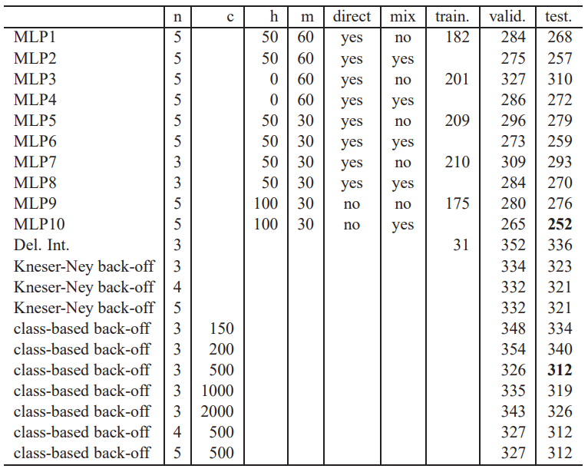
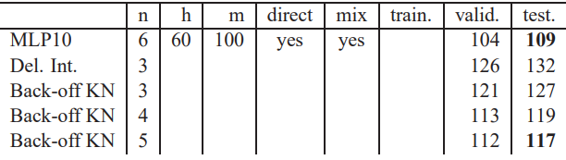
Experiment & Results
Results
Table 1 Comparative Results on the Brown Corpus
N-gram중 가장 성능 좋은 것과 비교했을 때 성능 크게 차이 남
N | Order of the model
C (for class-based model) | Number of word classes
H | Number of hidden units
M | Number of word features
Direct | Whether direct connection
Mix | Whether output of prob mixed with output of trigram
Table 2 Comparative Results on the AP News Corpus
Notes:
결과를 보면
NPLM 중에 최고성능과 다른 비교대상들중 최고성능을
보면 NPLM이 월등히 좋은 성능을 끌어내는걸 볼수있습니다
NPLM모델이 꽤 많이 쓰였는데 이건 은닉층이 결과에
얼마나 영향을 주는지, (1,3 / 2,4) context크기가 얼마나
영향을 주는지 그리고 그 mix, output 확률이랑 interpolated trigram의
출력을 섞으면 성능이 얼마나 오르는지를 나타내는데
mix부분은 아직 이해가 잘안됐습니다

Slide 18
References
[1] A Neural Probabilistic Language Model, Bengio et al.
[2] https://wikidocs.net/45609
[2] https://ratsgo.github.io/from%20frequency%20to%20semantics/2017/03/29/NNLM/
[3] Efficient Estimation of Word Representations in Vector Space, Mikolov et al.

